Slide 1
Элективный курс «Актуальные вопросы Государственной итоговой аттестации по географии»
(разбор заданий занятия «Особенности населения России»)
Автор: Смирнова Лариса Владимировна

Slide 2
В каком из перечисленных регионов России средняя плотность населения наибольшая?
1) Камчатский край
2) Ростовская область
3) Мурманская область
4) Республика Карелия
1. Вспомните от чего зависит плотность населения. В каком регионе наиболее благоприятные условия для проживания?
2. Обратитесь к карте плотности населения, 9 класс
правильный ответ

Slide 3
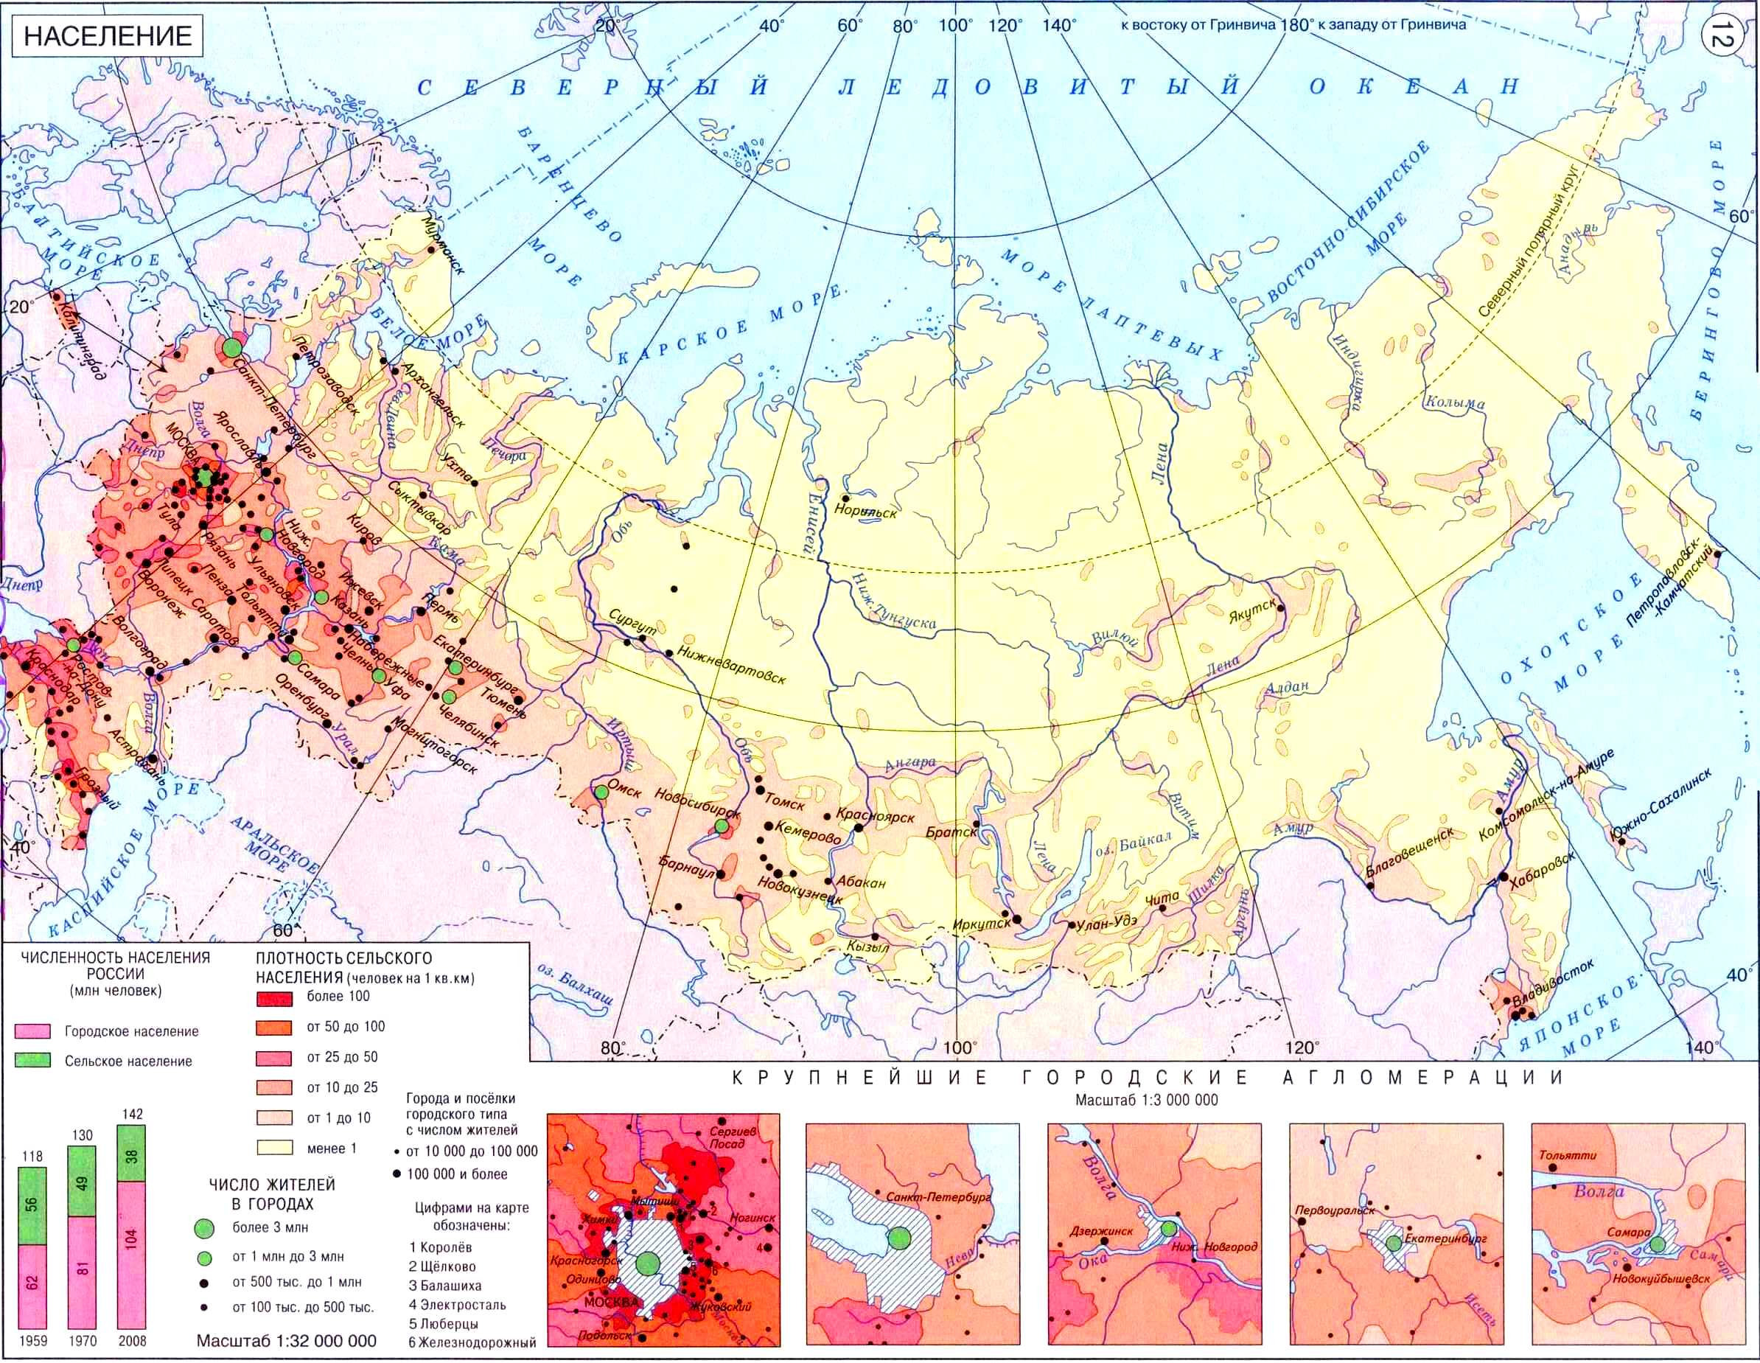
3. Найдите объекты на карте
4. Определите по цвету в каком субъекте плотность наибольшая
3
4
1
2
1 – Камчатский край
2 – Ростовская область
3 – Мурманская область
4 – Республика Карелия

Slide 4
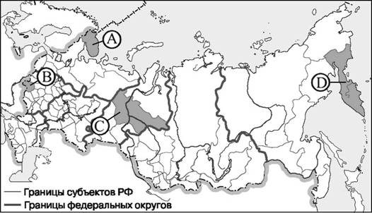
Какой из регионов имеет наибольшую среднюю плотность населения?
1) А
2) В
3) С
4) D
Сопоставьте предложенную карту и карту плотности населения
правильный ответ

Slide 6
Определите среднюю плотность населения Самарской области в 1997 году.
Плотность = численность населения
площадь
1. Вспомните формулу плотности населения
Плотность = 3323,2 : 53,6 = 62
2. Найдите в таблице численность и площадь в 1997 году, решите пример
правильный ответ

Slide 7
Определите среднюю плотность населения Челябинской области в 2007 году.
Плотность = 3520 : 88= 40
правильный ответ

